Slide 1
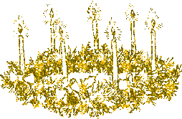
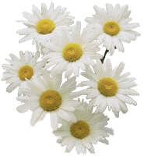
CHÀO MỪNG
QUÝ THẦY CÔ
ĐẾN DỰ TIẾT HỌC

Slide 2
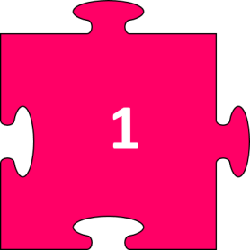
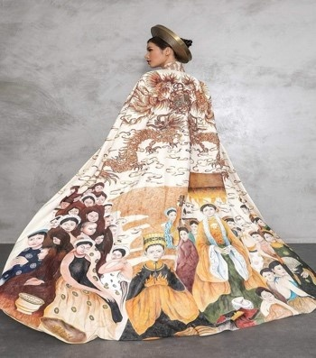
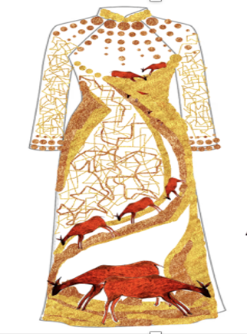
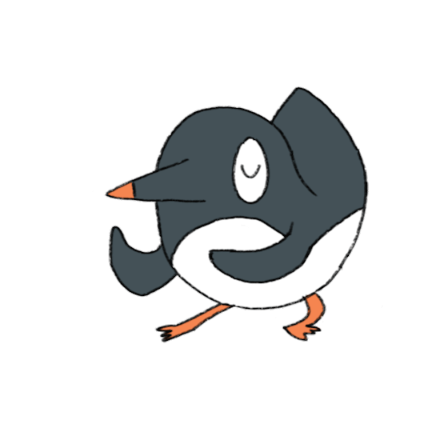
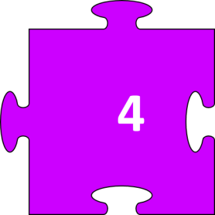

Slide 3
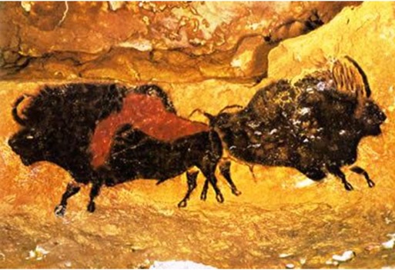
Câu hỏi 1: Đây là hình ảnh gì được tìm thấy ở đâu ?
Đáp án: Những con bò rừng trong hang Altamira (A-ta-mi-ra), Tây Ban Nha.
Lật mảnh ghép để nhận thưởng các bạn nhé

Slide 4
Câu hỏi 2: Hình vẽ gì? Được tìm thấy ở đâu?
Đáp án: Hình mặt người và mặt thú trên vách đá hang Đồng Nội, Hòa Bình Việt Nam.
Lật mảnh ghép để nhận thưởng các bạn nhé

Slide 5
Câu hỏi 3: Theo em người tiền sử họ sống ở đâu?
Đáp án: Họ sống ở trên các vách đá, hang động
Lật dược mảnh ghép để nhận thưởng các bạn nhé

Slide 6
Câu hỏi 4: Màu vẽ cử người tiền sử họ lấy từ đâu?
Đáp án: Màu họ lấy từ thiên nhiên như: Than củi, đất sét, đá, nhựa cây, ...
4
Lật dược mảnh ghép để nhận thưởng các bạn nhé

Slide 7
Câu hỏi 5: Nêu các bước vẽ mô phỏng theo hình mẫu thời tiền sử ?
Đáp án:
B1. Xác định bố cục và vẽ phác nét khái quát.
B2. Điều chỉnh nét cho sát với hình mẫu.
B3. Vẽ màu.
Lật dược mảnh ghép để nhận thưởng các bạn nhé

Slide 8
Câu hỏi 6: Hang động lớn nhất ở nước Pháp còn lưu lại những hình ảnh thười tiền sử có tên gọi là gì ?
Đáp án 6
Lật dược mảnh ghép để nhận thưởng các bạn nhé

Slide 9
Làm tiếp nội dung bài học vào đây bạn nhé!
ĐĂNG KÝ ủng hộ kênh, tạo động lực cho mình làm thêm nhiều trò chơi hơn trong thời gian tới bạn nhé !

Slide 10
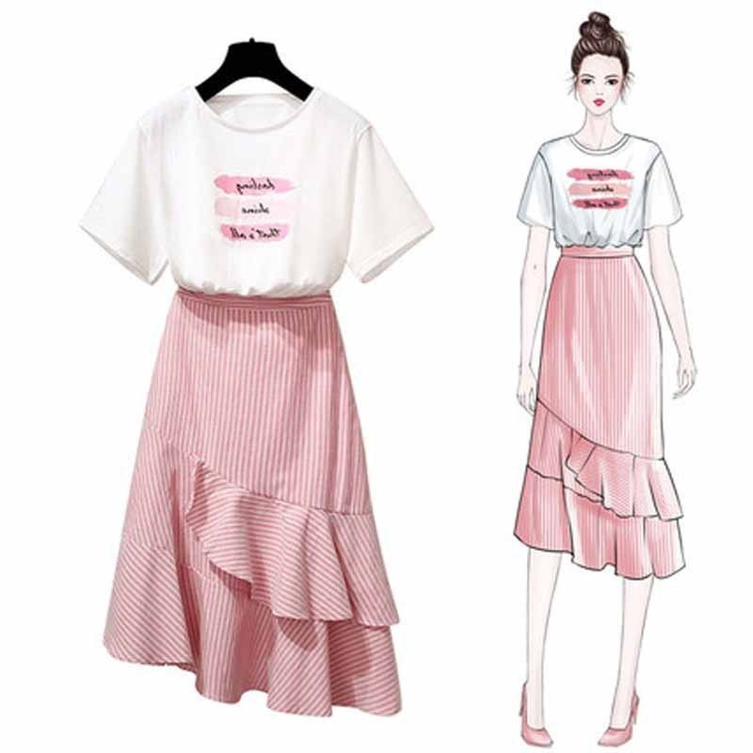
Theo em 2 bức tranh sau đây thuộc lĩnh vực gì? Em hãy so sánh sự khác nhau về trang phục của 2 bức tranh?
A
B

Slide 11
Đáp án
2 bức tranh trên thuộc lĩnh vực thời trang. +
Sự khác nhau của 2 bức tranh là:
+ Bức A: Trang phục hiện đại
+ Bức B: Trang phục thời tiền sử

Slide 12
MĨ THUẬT LỚP 6
Chủ đề : Nghệ thuật tiền sử
thế giới và Việt Nam
Tiết 11 - Bài 2:
THỜI TRANG VỚI HÌNH VẼ THỜI TIỀN SỬ
(TiếT 1)

Slide 13
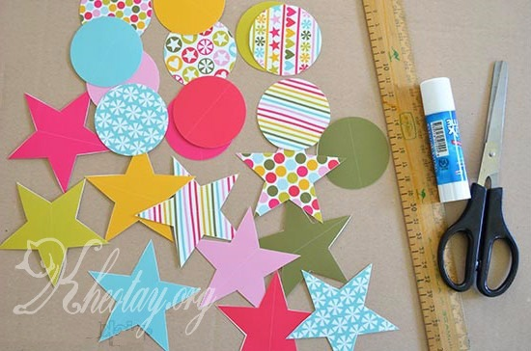
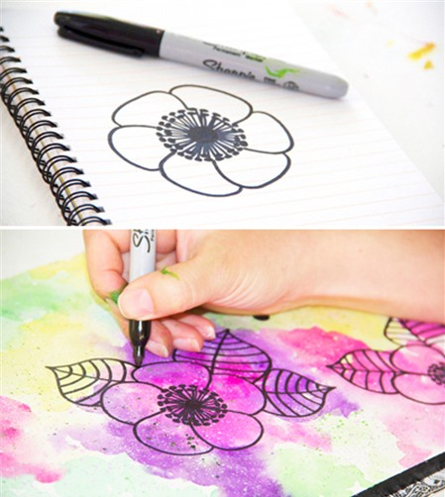
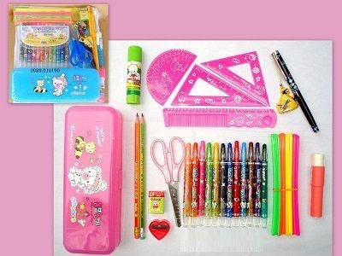
CHUẨN BỊ

Slide 14
1. Khám phá cách tạo hình thời trang Em hãy quan sát kỹ hình ảnh sau
SUY NGHĨ VÀ TRẢ LỜI
+ Chất liệu trên hình là gì?
+ Em có thể nhắc lại các bước tạo ra cái áo
và túi ở hình trên?

Slide 15
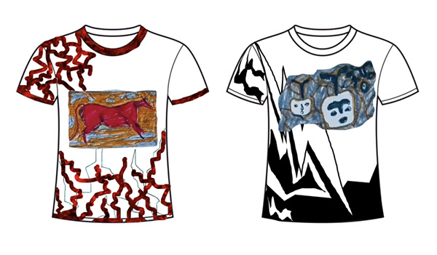
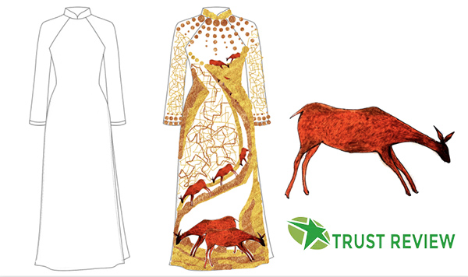

Slide 16
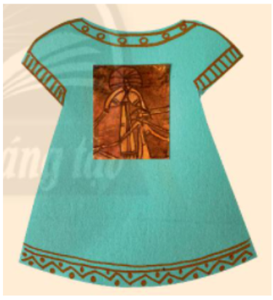

Slide 17
Các em hãy thực hành gấp cắt mẫu áo và túi sách theo các bước

Slide 18
Các em hãy thực hành gấp cắt mẫu áo hoặc túi sách theo các bước

Slide 19
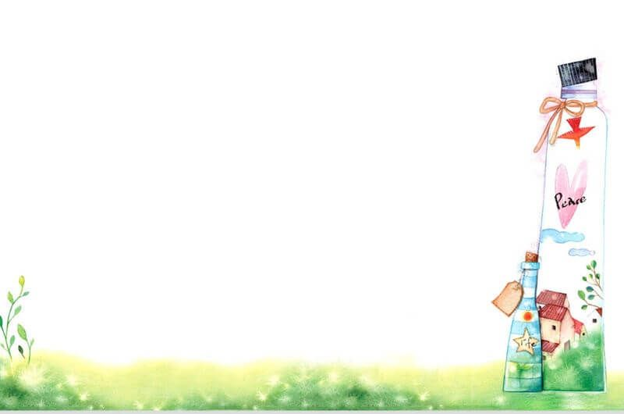
THẢO LUẬN: NHÓM 4
+ Có thể tạo sản phẩm thời trang dựa trên nguyên lí cân bằng như thế nào?
+ Sản phẩm thời trang cần có kích thước như thế nào để có thể sử dụng sản phẩm hình vẽ mô phỏng từ bài trước làm họa tiết trang trí?

Slide 20
KẾT LUẬN + Có thể tạo sản phẩm thời trang dựa trên nguyên lí cân bằng như thế nào? - Nguyên lí cân bằng, đối xứng trong hình cắt: Hình cắt phải được sắp xếp, phẩn bố đều. Sự cảm nhận về thị giác phải được cảm nhận cân bằng trong hình vẽ. + Sản phẩm thời trang cần có kích thước như thế nào để có thể sử dụng sản phẩm hình vẽ mô phỏng từ bài trước làm họa tiết trang trí? - Kích thước khổ A3 trở lên

Slide 21
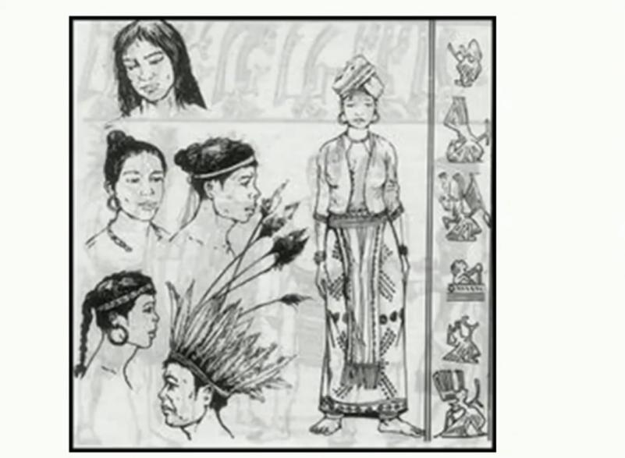
Quan sát thời trang thời Tiền Bắc thuộc

Slide 22
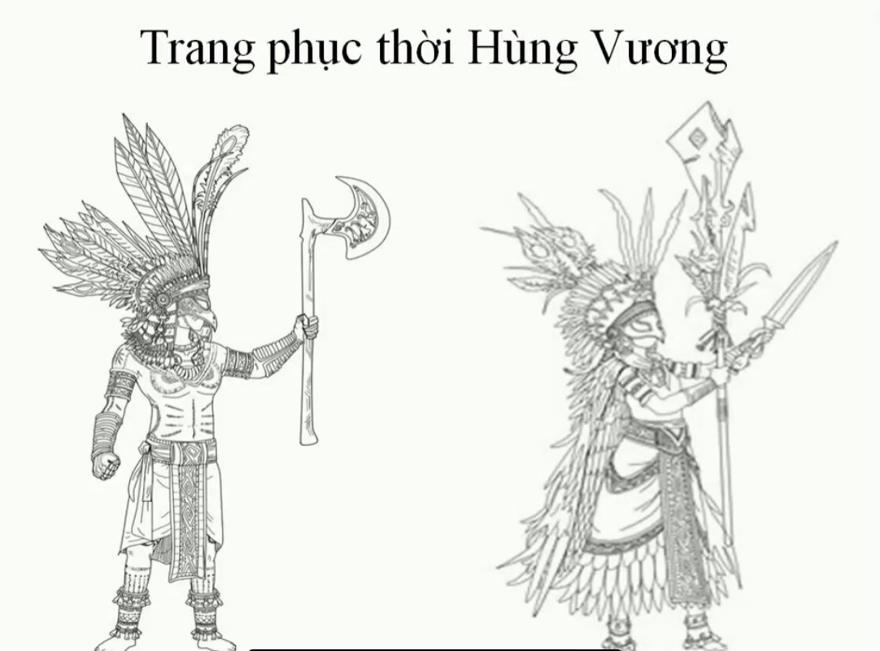

Slide 23
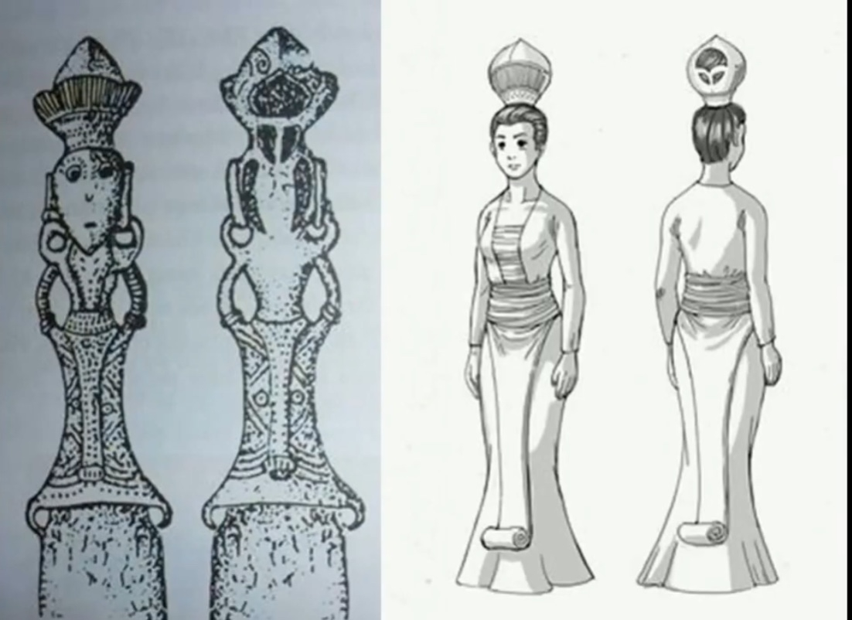

Slide 24
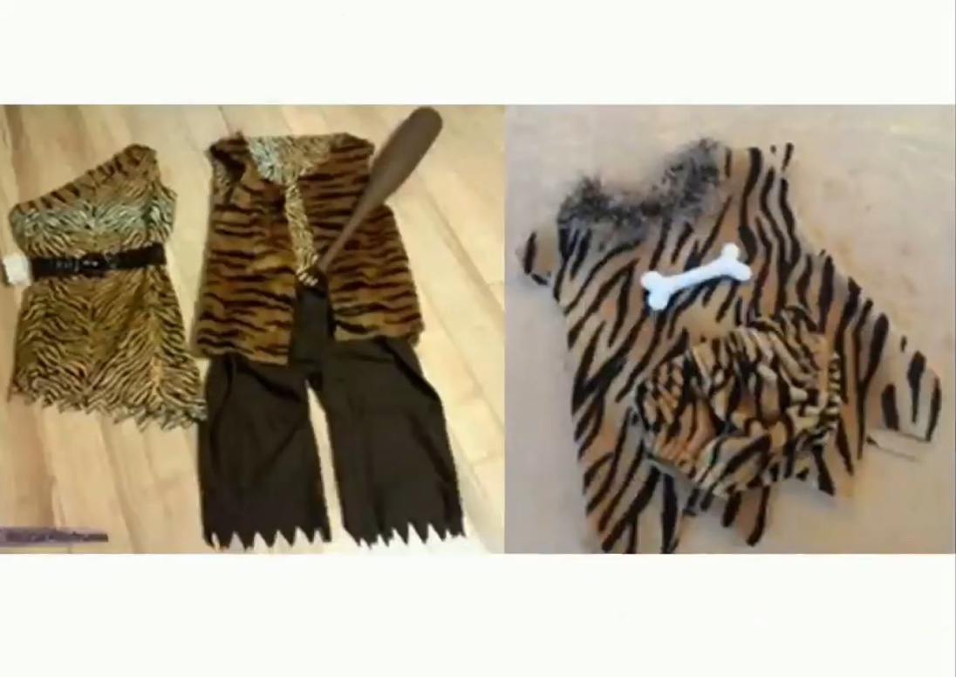
Thời tiền sử

Slide 25
2. Cách trang trí sản phẩm thời trang + Mời các em quan sát

Slide 27
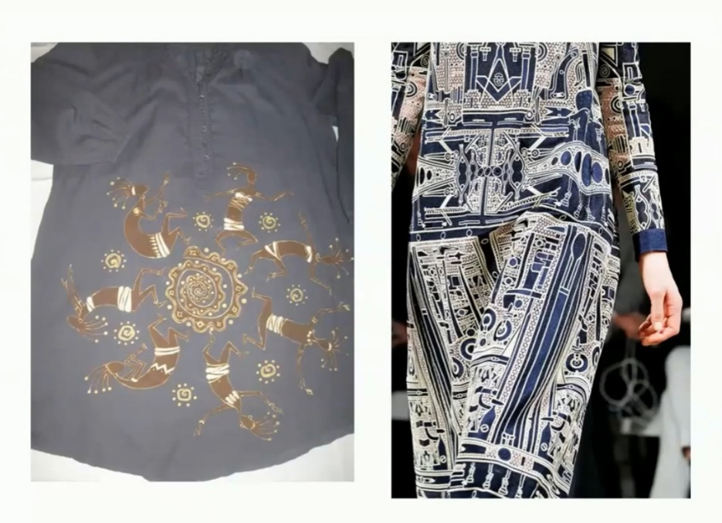
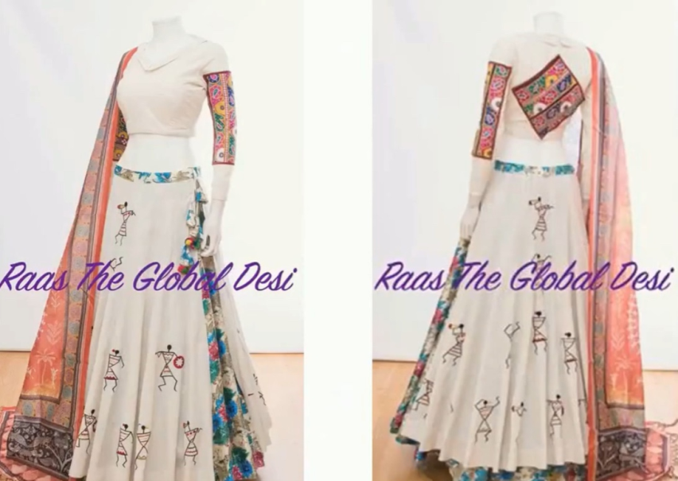
Tham khảo Các sản phẩm thời trang được trang trí bằng hình vẽ từ thời sử

Slide 28
THẢO LUẬN Em hãy trình bày các bước trang trí sản phẩm thời trang

Slide 29
Kết luận
Cách 1:
Vẽ tạo dáng trang phục ra mặt sau của tờ giấy đã in hình trang trí.
Cắt rời hình vẽ ra khỏi tờ giấy.
Cách 2:
Tạo trang phục trên tờ giấy khác.
Lựa chọn một phần họa tiết trên mảng nền để trang trí vào bộ phận khác nhau trên trang phục
( có thể thêm các chi tiết cho trang phục thêm sinh động thêm như: nơ, dây đai, mũ, giày dép...)

Slide 30
THẢO LUẬN NHÓM 4
+ Có thể chọn vị trí nào trên sản phẩm thời trang để thêm hình trang trí ?
+ Tỉ lệ của hình trang trí so với kích thước của sản phẩm thời trang (áo/túi) như thế nào?
+ Có thể sử dụng nền màu, hoạ tiết như thế nào để tạo hình trang trí?

Slide 31
+ Có thể tìm bất cứ vị trí nào để trang trí trên áo: Cổ áo, cổ tay, ngực, bụng hoặc túi ngực…. + Tỷ lệ hình trang trí phải phù hợp, cân đối với áo + Có thể sử dụng màu nền phù hợp với họa tiết mà ta lựa chọn

Slide 32
THAO KHẢO

Slide 33
3: Trang trí sản phẩm thời trang bằng hình vẽ thời Tiền sử 3.1. Suy nghĩ nhanh trả lời cá nhân .Em sẽ trang trí sản phẩm thời trang nào? •Em sử dụng hình vẽ thời Tiền sử nào để trang trí? • Em sẽ đặt hình vẽ đó ở vị trí nào trên sản phẩm? •Hình vẽ đó có điểm gì đặc biệt? • Có thể vẽ thêm chi tiết phụ nào để sản phẩm hấp dẫn hơn không? • Màu sắc của sản phẩm thời trang và hình trang trí được sử dụng như thế nào?

Slide 34
3.1 Thực hành
LƯU Ý :
-- Các bộ phận trên trang phục phải cân đối, thuận mắt và phù hợp giới tính.
- Tạo dáng trang phục không quá to để sử dụng vào trang trí áp phích quảng cáo ở giờ học sau.
- GV minh họa trên bảng cho HS tham khảo.

Slide 35
3.3 NHẬN XÉT, ĐÁNH GIÁ
Tiêu chí:
Hoạ tiết, màu sắc cân đối, phù hợp với trang phục.
Thiết kế trang phục và hoa văn thể hiện sự sáng tạo, sinh động.

